Slide 1
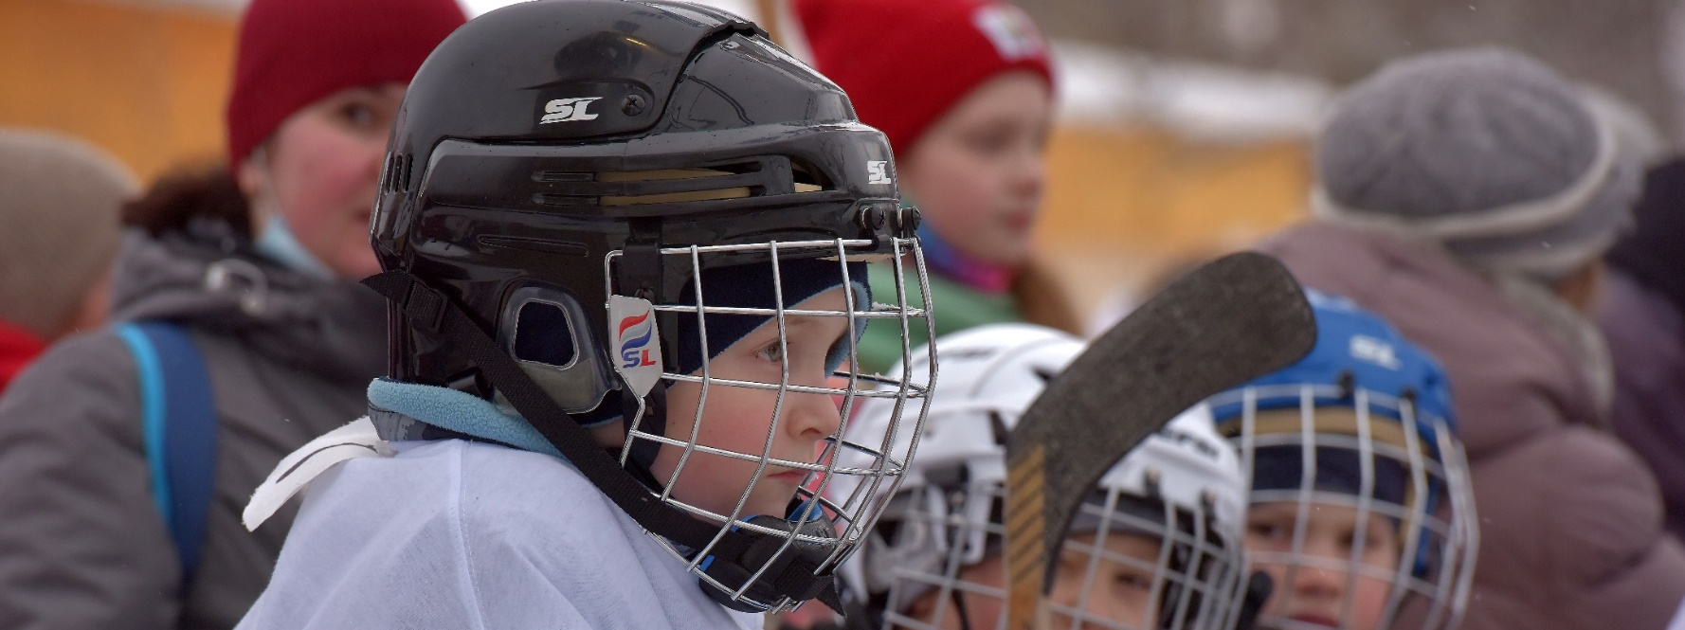
Взаимоотношения наставника и ученика
Часть 2. Взаимодействие наставника и ученика
Москаленко Галина Владимировна
психолог-консультант, клинический психолог, преподаватель психологии

Slide 2
Этапы наставничества
Подготовка
Знакомство
Планирование
Сопровождение
Оценка результатов

Slide 3
Подготовка
Определение собственной мотивации быть наставником (Какие мои потребности «закроет» наставничество?)
Определение своих ключевых компетенций и структуризация собственного опыта (Чем я могу поделиться? Что я достиг? Что мне помогло это достичь? Чего я не достиг? Что помешало мне?)
Определение для себя цели наставничества:
Корпоративное наставничество (помощь молодому специалисту в адаптации к профессиональной деятельности, знакомство с традициями, историей, практиками организации, знакомство с наиболее квалицированными специалистами);
Социальное наставничество (оказание психологической поддержки)
Квалификационное наставничество (повышение профессионального мастерства молодого специалиста, профориентация старшеклассников, развитие профессиональных компетенций).
4. Определение комфортного для себя способа взаимодействия:
Индивидуально/в группе/в команде
Непосредственно/опосредованно
Формально/неформально

Slide 4
Знакомство
Ученик
Кто я и чем занимаюсь
Мой опыт
Почему мне нужен наставник
В чем моя сложность
Каким я вижу взаимодействие
Что я ожидаю получить в результате
Что я ожидаю от наставника
Наставник
Кто я и чем занимаюсь
Мой опыт
Чем в готов поделиться
Чем я могу помочь
Каким я вижу взаимодействие
Что я ожидаю от ученика
Проблема
Цели
Способы взаимодействия
Ответственность сторон

Slide 5
Целеполагание по системе SMART
SMART – это техника постановки эффективных целей в менеджменте. Название содержит аббревиатуру по названиям критериев, которыми обладает правильно поставленная цель: specific (конкретная), measurable (измеримая), attainable (достижимая), relevant (актуальная) и time-bound (ограниченная во времени).
Конкретность цели
Измеримость цели
Какой результат я хочу получить?
Кто участвует в реализации?
Как я пойму, что цель постигнута?
Какой конкретный параметр будет служить признаком достигнутой цели?
Актуальность цели
Какие выгоды я получу, когда достигну эту цель?
Какие потери я понесу, когда достигну эту цель?
Противоречит ли эта цель другими моим целям?
Достижимость цели
Что мне поможет в достижении цели?
Что мне помешает в достижении цели?
Каково соотношение факторов достижимости и недостижимости?
Как конкретно я буду достигать цель?
Ограничение во времени
Когда её нужно достичь?
Когда её реально достичь?

Slide 6
Планирование
Прежде, чем начать планировать достижение цели наставничества стоит убедиться:
Нет ли каких-нибудь документов, регламентирующих деятельность наставляемого?
С кем взаимосвязан наставляемый (родитель, начальник, тьютер и т.д.)?
Каковы ресурсы наставляемого? Каковы дефициты наставляемого?
Каковы мои ресурсы?
Возможные методы и техники наставничества
Метод «Тень» | Наставник делает, ученик повсюду за ним следует
Тренировка | Ученик делает, наставник направляет
Беседа | Ученик спрашивает, наставник отвечает
Супервизия | Ученик делает, наставник дает обратную связь
Биографический рассказ | Наставник рассказывает о своем опыте или другого уважаемого человека
Организация события | Наставник организовывает мероприятия (конференции, соревнования, форумы, доклады и пр.)
Сеть знакомств | Наставник знакомит ученика с разными людьми

Slide 7
Динамика наставничества
1. Я расскажу, а ты слушай
2. Я покажу, а ты смотри
3. Делаем вместе
4. Ты делай, а я помогу
5. Ты сделай, а потом расскажи мне

Slide 8
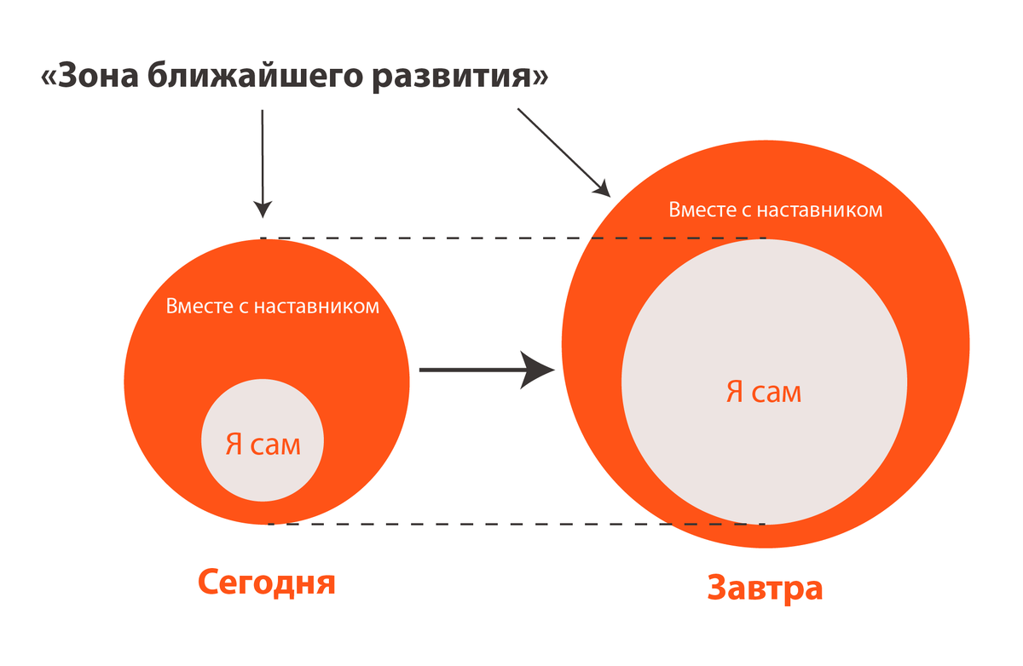
Динамика наставничества
Концепция Л.С. Выготского

Slide 9
Динамика наставничества
Теория поэтапного формирования умственной деятельности П.Я. Гальперина
1 | Мотивация | Формирование мотивационной основы действия
2 | Формирование ориентировочной базы будущего действия | Предварительное ознакомление с действиями и условиями их выполнения
3 | Этап материальных или материализованных действий | Действия либо с реальными предметами, либо с их заменителями
4 | Отработка действия во внешнем мире как внешнеречевого | Действие осваивается без опоры на реальные предметы, но с проговариваем каждого действия вслух
5 | Проговаривание про себя внутренней речи | Действие осваивается без опоры на реальные предметы, но с опорой на внутреннюю речь
6 | Этап умственных действий | Действие автоматизируется

Slide 10
Сопровождение
Специфика субъект-субъектных отношений
Субъект - это человек, люди на высшем уровне активности, который индивидуален для каждого, на уровне целостности и автономности; для субъекта окружающая действительность - не только система раздражителей, а объект действия и познания, субъект - более широкое понятие, чем человек (А.В. Брушлинский).
Основной характеристикой субъекта является переживание человеком себя как суверенного источника активности, способного в определенных границах намеренно осуществлять изменения окружающего мира и самого себя (С.З. Гончаров).
Активность
Целеустремленность
Рефлексивность
Ответственность
Изменчивость
Автономия
Активность
Целеустремленность
Рефлексивность
Ответственность
Изменчивость
Автономия
Равенство
Взаимный интерес
Уважение
Доверие
Толерантность
Значимость
Субъект-субъектные отношения означают наличие прямой связи между отдельными людьми или человеческими общностями. Эти связи, по своей сути, духовно-эмоциональны (И.И. Булычев).

Slide 11
Феномен доверия
Доверие — это открытые взаимоотношения между людьми, основанные на уверенности в порядочности, честности и верности другого. Это убежденность в том, что человек оправдает возложенные на него ожидания.
Структура акта доверия
Ситуация, связанная с риском
Ситуация, связанная с ответствуем контроля
Ситуация, связанная с принятием решения
Доверительное ожидание
Доверительное действие
Оценка объекта доверия как надежного
Степень доверчивости субъекта доверия
Культура доверия
Ожидаемые последствия
Длительность взаимодействия
Возможность прекращения взаимодействия
Степень риска
Наличие гарантий
Ценность объекта доверия

Slide 12
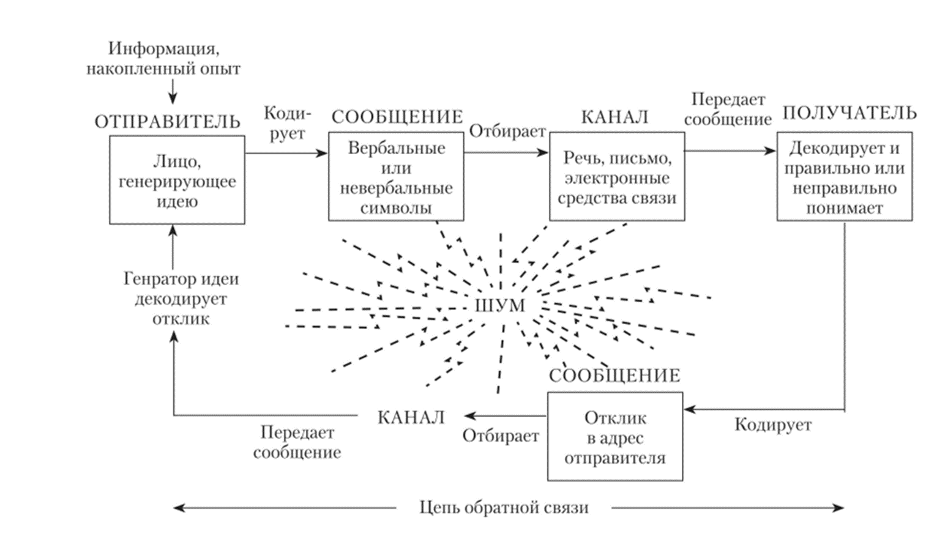
Процесс коммуникации

Slide 13
«Трудные» ученики
Возможная сложность | Способы совладания
Много и не по делу говорит, вновь и вновь возвращается с одной и той же теме | Дать обратную связь по услышанному Мягко остановить и вернуть к цели встречи
Не верит успех | Узнать о тех реальных фактах, которые лишают веры в успех Если отсутствие веры в успех связанно с прошлыми неудачами, выяснить насколько нынешняя ситуация похожа и каких ресурсов не хватало в прошлом Если отсутствие веры в успех связанно с тревогой, то выяснить насколько опасения реальны
Хамит, грубит и пр. | Сохранять спокойствие Сразу и твердо напомнить о правилах взаимодействия Выяснить причину раздражения (какую цель пытается достичь)
Пытается доминировать | Сохранять спокойствие Сразу и твердо напомнить о правилах взаимодействия Выработать правило очередности
Не следует намеченному плану | Выяснить причину Уточнить цель наставничества Если сложно, то выяснить, что вызывает сложности и разбить на маленькие шаги Если не понятно, дополнительно разъяснить и впредь брать обратную связь

Slide 14
Эмоциональные переживания во взаимоотношениях с учеником
Мысли
Эмоциональные переживания
Он нарушает правила
Эх, ты…
Гнев (раздражение) – нарушены правила, нужна активная защита
Грусть (печаль) – что-то утрачено
Обида/разочарование – ожидания не оправдались
Досада – случилась неприятная неожиданность
Страх – реальная угроза
Тревога – будущая угроза
Скука – потеря интереса
Отвращение – пресыщение, нужна защита по типу избегания
Так не должно быть
Ведет себя, как …
Я не должен
Я обязательно должен
Это позор!
Какой молодец!
Зачем оно мне надо?

Slide 15
Оценка результатов
Ученик демонстрирует высокие результаты своей деятельности*
Процесс адаптации и развития ученика ускорились*
Ученик выстроил конструктивные отношения с другими людьми*
У ученика сформировались соответствующие ценностно-смысловые установки*
У ученика выработалась устойчивая внутренняя мотивация*
У ученика повысилась компетентность*
Ученик приобрел самостоятельность и независимость от наставника
* Из концепция развития наставничества в Российской Федерации (одобрена Президиумом РАО 29.06.2023)

Slide 16
СПАСИБО ЗА ВНИМАНИЕ!
vk.com/sportiss_spb
sportiss.ru
info@sportiss.ru

